Slide 1
Министерство образования и молодежной политики Свердловской области государственное автономное профессионально образовательное учреждение Свердловской области «Алапаевский многопрофильный техникум»
ДИПЛОМНЫЙ ПРОЕКСТ
АВТОМАТИЗИРОВАННАЯ ИНФОРМАЦИОННАЯ СИСТЕМА «УЧЕБНО-ИССЛЕДОВАТЕЛЬСКАЯ ДЕЯТЕЛЬНОСТЬ СТУДЕНТОВ ТЕХНИКУМА»
Исполнитель: Шерстобитова Дарья Сергеевна
Студент группы 403 ИСП, очной формы обучения
Специальность 09.02.07 «Информационные системы и программирование»
Руководитель дипломного проекта: Денисова Анастасия Эдуардовна

Slide 2
ВВЕДЕНИЕ
Учебно-исследовательская деятельность студентов (УИДС) - это комплекс мероприятий учебного, научного, методического и организационного характера, обеспечивающих обязательное обучение всех студентов навыкам научных исследований применительно к избранной специальности в рамках учебного процесса и вне его.
Объект исследования
Автоматизированная информационная система «Учебно-исследовательская деятельность студентов техникума»
Предмет исследования
Разработка системы, которая будет использоваться для хранения и просмотра учебно-исследовательских работ студентов
Цель
Разработка и внедрение автоматизированной системы "Учебно-исследовательская деятельность студентов техникума", для хранения и просмотра учебно-исследовательских работ студентов

Slide 3
ЗАДАЧИ
Провести анализ существующих методов и инструментов и определить требования к функциональности и интерфейсу автоматизированной системы.
1
Разработать техническую документацию: техническое задание, руководство пользователя, руководство оператора.
2
3
Написать программный код системы, реализующий определённые функции и возможности.
Провести тестирование системы на соответствие требованиям, выявить и устранить возможные ошибки и недочёты.
4
5
Внедрить систему на практике в техникуме.

Slide 4
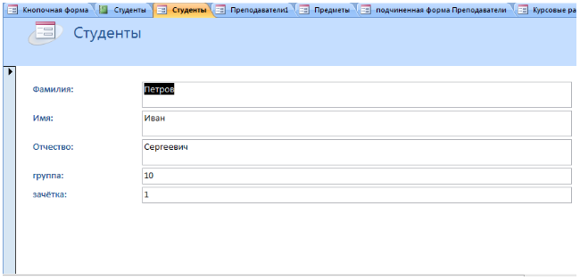
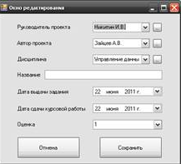
АНАЛОГИ / АИС «Учебно-исследовательская деятельность студентов техникума»
Курсовой проект на тему «Автоматизированная система учета хранения курсовых работ студентов»
Разработка приложения Windows «Учёт курсовых работ»

Slide 5



С++ - это высокоуровневый, программирующий язык с динамической типизацией и предсказуемой поправкой.
Python - это высокоуровневый интерпретируемый язык программирования, который широко используется для разработки приложений различных типов.
C# - это высокоуровневый объектно-ориентированный язык программирования, разработанный для платформы.

Slide 6


Visual Studio — это мощное средство разработчика, которое можно использовать для выполнения всего цикла разработки в одном месте. Это комплексная интегрированная среда разработки (IDE), которую можно использовать для записи, редактирования, отладки и сборки кода, а затем развертывания приложения.
Android Studio — это официальная интегрированная среда разработки (IDE) для создания приложений под операционную систему Android. Эта среда разработки предоставляет разработчикам все необходимые инструменты для проектирования, разработки, отладки и тестирования приложений для мобильных устройств, таких как смартфоны и планшеты, работающих на платформе Android.

Slide 7


Microsoft Access — это программа для создания и управления базами данных, разработанная корпорацией Microsoft. Она входит в пакет офисных приложений Microsoft Office и обеспечивает пользователей инструментами для хранения, организации и анализа больших объемов данных.
Microsoft SQL Server (MS SQL) —это реляционная система управления базами данных (RDBMS), разработанная корпорацией Microsoft. Она позволяет хранить, обрабатывать и извлекать данные с помощью языка запросов Transact-SQL, обеспечивая высокую производительность, безопасность и доступность данных для различных типов приложений.

Slide 8
ВЫВОД ПЕРВОЙ ГЛАВЫ
Таким образом, была проанализирована предметная область, поставлены конкретные задачи, для достижения цели, были выявлены аналоги программных приложений, описан его функционал и выявлены плюсы и минусы.
Были проанализированы языки программирования, среды программирования и базы данных, выделены их достоинства и недостатки. Таким образом был выбран язык программирования С#, средой программирования Visual Studio, а в качестве базы данных SQL Server.

Slide 9
ОПИСАНИЕ ПРОГРАММЫ / АИС «Учебно-исследовательская деятельность студентов техникума»
Операционная система:
Windows 10/11 x64 – разрядности.
Процессор: intel Core I3 6100 3.7 ГГц / AMD Ryzen 3 1200 3.1 ГГц / или выше.
Видеокарта: GeForce GT 1030 2 ГБ видеопамяти / AMD RX 550 2 ГБ видеопамяти / или выше.
Монитор: разрешение экрана не менее 1920x1080 / или выше.
ОЗУ: не менее 4 ГБ.
Место на диске: не менее 2 ГБ.

Slide 10
ВЫБОР ИНТЕРФЕЙСА / АИС «Учебно-исследовательская деятельность студентов техникума»
Интерфейс — это система взаимодействия, которая обеспечивает связь между двумя или более компонентами, такими как программы, устройства, пользователи или организации. Он может быть визуальной платформой, через которую пользователи взаимодействуют с технологиями, стандартным набором функций для программ, или физическими методами взаимодействия между аппаратными устройствами.
Типы интерфейса:
1. Командная строка - текстовый интерфейс, который позволяет пользователю взаимодействовать с операционной системой или программным обеспечением путем ввода текстовых команд
2. Графический интерфейс - способ представления информации и взаимодействия с компьютерной системой с использованием графических элементов, таких как окна, иконки, кнопки, меню и другие визуальные компоненты

Slide 11
АИС «Учебно-исследовательская деятельность студентов техникума»

Slide 12
ВЫВОД ВТОРОЙ ГЛАВЫ
Подводя итог главы, можно сказать, что в ходе анализа предметной области и чернового проектирования, была создана структурная схема будущего программного приложения, показывающая функциональное назначение программы.
Были рассмотрены виды интерфейсов, их описание, был разработан собственный графический интерфейс для автоматизированной информационной системы «Учебно-исследовательская деятельность студентов техникума.
Была описана логика программы, проведено тестирование функционала. Так же было определено описание программного приложения, а именно – выделены основные сведения, используемый язык программирования, функциональное назначение, логическая структура, необходимый минимум технических средств, для корректной работы программного приложения.

Slide 13
ОХРАНА ТРУДА / АИС «Учебно-исследовательская деятельность студентов техникума»
К работе на персональном компьютере допускаются лица, прошедшие обучение безопасным методам труда, вводный инструктаж, первичный инструктаж на рабочем месте.
Перед началом работы, сотрудник должен выполнить ряд мероприятий, для обеспечения правильности и безопасности работы
По окончанию рабочего дня, сотрудник должен:
Отключить питание компьютера.
Привести в порядок рабочее место.
Сообщить руководителю обо всех замеченных недостатках и сбоях в работе оборудования.
При работе с вычислительно техникой должны быть соблюдены правила для рабочего места
Во всех случаях обрыва проводов питания, неисправности заземления и других повреждений, немедленно отключить питание и сообщить об аварийной ситуации руководителю.

